Slide 1

Curso de Complemento de Licenciatura em Enfermagem Unidade curricular : Investigação em Enfermagem
Consumo de álcool por estudantes universitários durante a pandemia da COVID-19
Rosalina Espirito Santo
Docente : Miclay Carvalho
Fevereiro de 2025

Slide 2
1. Introdução
A pandemia de COVID-19 impactou o consumo de álcool entre universitários, influenciado pelo isolamento social e por factores emocionais.
Este estudo analisa padrões de consumo durante esse período e seus possíveis impactos na saúde e no desempenho académico.
Os resultados destacam a necessidade de políticas preventivas e de apoio à saúde mental nas universidades.

Slide 3
1.1. Objetivo
O presente estudo tem como propósitos:
Verificar o consumo de álcool entre estudantes universitários de duas universidades federais (UFPI e UFRA) durante a pandemia de COVID-19.
Alertar para a importância de programas de prevenção e intervenção relacionados ao abuso de álcool nas universidades.

Slide 4
2.Metodologia
O público-alvo foi composto por 303 estudantes dos de Medicina, Odontologia, Nutrição, Agronomia, Educação Física e Ciências Biológicas da Universidade Federal do Piauí (UFPI) e dos estudantes dos cursos de e Agronomia, Administração, Engenharia Florestal e Zootecnia da Universidade Federal Rural da Amazônia (UFRA)
Recolha dos dados: Questionário online via Google Formulários, no período compreendido entre os meses de Maio a Outubro de 2021.
Análise: Estatísticas descritivas (percentuais, médias, desvios padrão) com um nível de significância de p<0,5.

Slide 5
2. Resultados e Discussões
Perfil dos Participantes:
Total de 303 estudantes (55% feminino, 45% masculino).
Idade média: 22,56 anos (Desvio Padrão de ± 4,30).
88% dos estudantes residiram com familiares durante a pandemia.

Slide 6
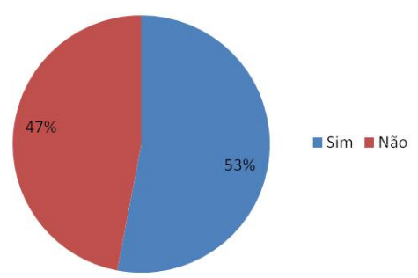
2. Resultados e Discussões
Consumo de Álcool Antes da Pandemia:
53% dos estudantes já consumiam álcool antes da pandemia.
47% não consumiram.

Slide 7
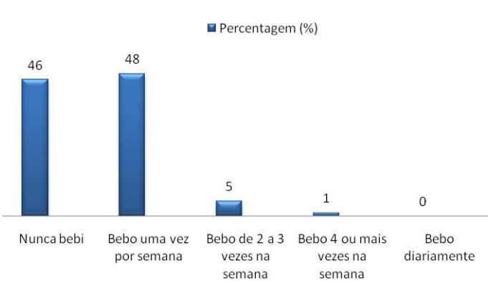
2. Resultados e Discussões
Consumo de Álcool Durante a Pandemia:
48% dos estudantes consumiam álcool uma vez por semana.
5% consumiram de duas a três vezes por semana.

Slide 8
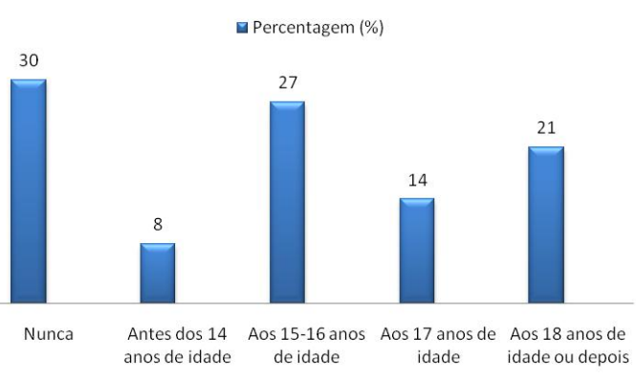
2. Resultados e Discussões
Idade de Início do Consumo de Álcool:
8% conseguiram antes dos 14 anos.
27% entre 15-16 anos.
14% aos 17 anos.
49% conseguiram antes da idade legal para consumo de álcool.

Slide 9
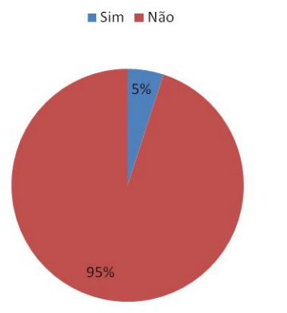
2. Resultados e Discussões
Impacto no Desempenho Académico:
5% afirmaram queda no desempenho académico devido ao consumo de álcool.
95% afirmaram que não houve impacto.

Slide 10
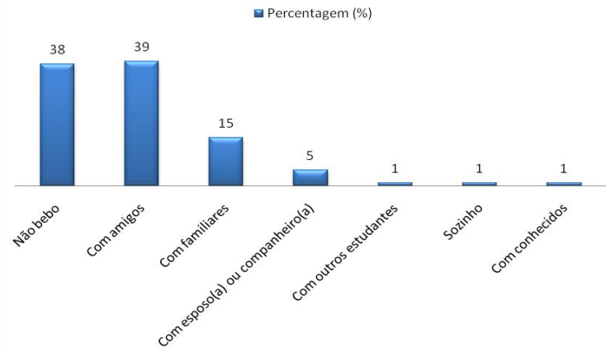
2. Resultados e Discussões
Comportamento Social Durante o Consumo
39% consomem álcool com amigos.
38% não consomem álcool.

Slide 11
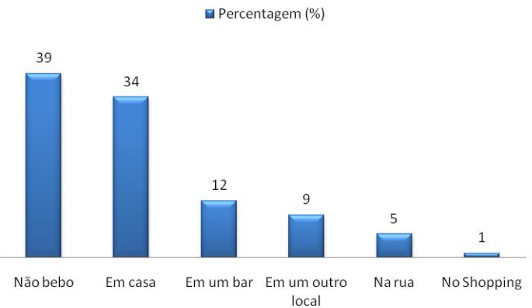
2. Resultados e Discussões
34% consomem em casa.
12% consomem em bares.
39% não consomem álcool.
34% consomem em casa.
12% consomem em bares.
39% não consomem álcool.
Local de Consumo:
34% consomem em casa.
12% consomem em bares.
39% não consomem álcool.

Slide 12
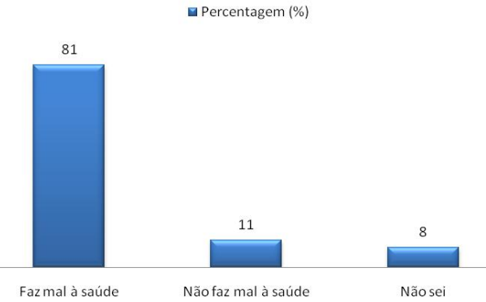
2. Resultados e Discussões
Consciência sobre os Malefícios do Álcool:
81% reconhecem que o consumo de álcool é prejudicial à saúde.

Slide 13
3. Considerações Finais
Com base nos resultados encontrados, chega-se a perceber que:
Aumento significativo no consumo de álcool durante a pandemia, possivelmente devido ao estresse e à solidão.
Necessidade de programas de apoio emocional e prevenção do abuso de álcool nas universidades.

Slide 14
5.Referência Bibliografia
de Souza Zierer, M., de Albuquerque, LP, de Moura Sérvulo, KBL, & da Silva, AF (2022). Consumo de álcool por estudantes universitários durante a pandemia da COVID-19. Pesquisa, Sociedade e Desenvolvimento , 11 (14), e597111436501-e597111436501.

